Slide 1
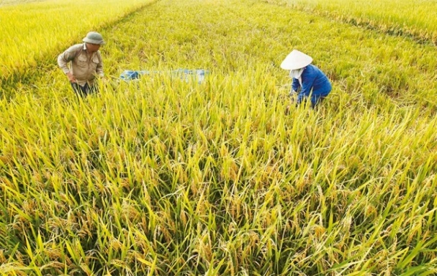

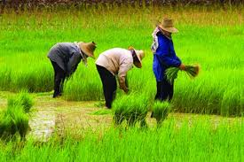
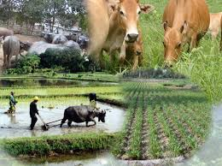
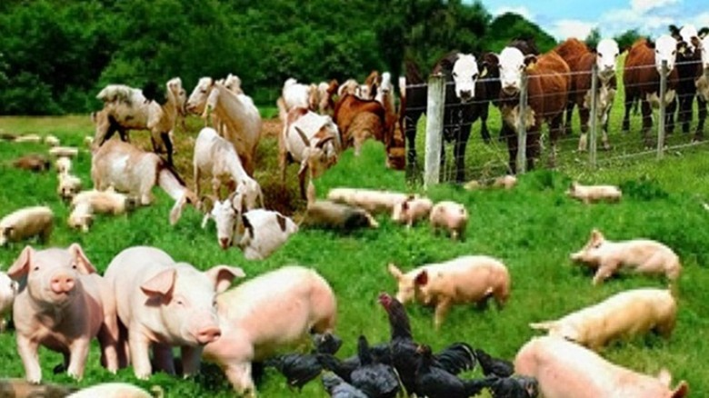
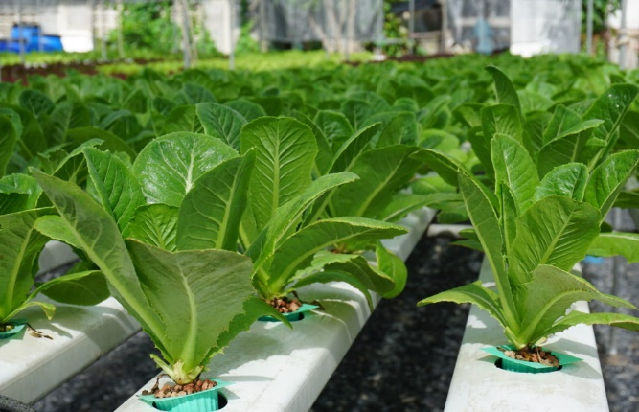

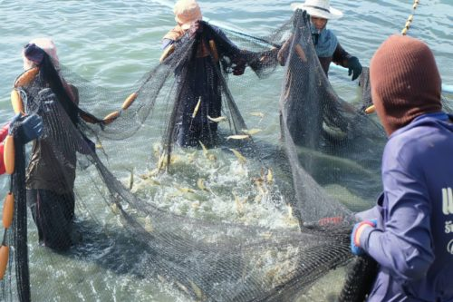
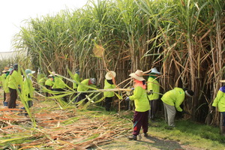
กองทุนหมุนเวียนเพื่อการกู้ยืมแก่เกษตรกรและผู้ยากจน
องค์ประกอบและอำนาจหน้าที่
1. คณะกรรมการช่วยเหลือเกษตรกรและผู้ยากจน (กชก.)
2. คณะกรรมการบริหารกองทุนหมุนเวียนเพื่อการกู้ยืมแก่เกษตรกรและผู้ยากจน
3. คณะอนุกรรมการบริหารกองทุนหมุนเวียนเพื่อการกู้ยืมแก่เกษตรกรและผู้ยากจน
(อบก.)

Slide 2
เดิม
คณะกรรมการช่วยเหลือเกษตรกรและผู้ยากจน (กชก.)
อชก.ส่วนกลาง
2,500,0000 บาท
อชก.กทม.
500,000 บาท
อชก.เขต
300,000 บาท
อชก.ส่วนจังหวัด
500,000 บาท
อชก.ส่วนอำเภอ
300,000 บาท

Slide 3
คณะกรรมการช่วยเหลือเกษตรกรและผู้ยากจน (กชก.)
คณะกรรมการนโยบายการบริหาร
ทุนหมุนเวียน
ใหม่
-กำหนดนโยบายและแผนงานในการช่วยเหลือเกษตรกรและผู้ยากจน
-กำหนดหลักเกณฑ์การช่วยเหลือเกษตรกรและ
ผู้ยากจนตามระเบียบสำนักนายกรัฐมนตรี
ว่าด้วยการช่วยเหลือฯ พ.ศ. 2528
กำกับติดตามการบริหารทุนหมุนเวียน
คณะกรรมการบริหารกองทุนหมุนเวียน
เพื่อการกู้ยืมแก่เกษตรกรและผู้ยากจน
อบก.ส่วนกลาง
2,500,0000 บาท
และทุกวงเงินของ กทม.
อบก.ส่วนจังหวัด
500,000 บาท
อบก.ส่วนอำเภอ
300,000 บาท

Slide 4
องค์ประกอบของคณะกรรมการบริหารกองทุนหมุนเวียนฯ
ปลัดกระทรวงเกษตรและสหกรณ์
เป็นประธานกรรมการ
ผู้แทนกระทรวงการคลัง
เป็นกรรมการ
ผู้แทนสำนักงบประมาณ
เป็นกรรมการ
ผู้แทนหน่วยงานที่มีทุนหมุนเวียน
เป็นกรรมการ
กรรมการผู้ทรงคุณวุฒิ จำนวนไม่เกิน 3 คน
เป็นกรรมการ
ผู้จัดการกองทุนหมุนเวียนฯ
เป็นกรรมการและเลขานุการ

Slide 5
คำสั่งแต่งตั้งคณะอนุกรรมการบริหารกองทุนหมุนเวียนเพื่อการกู้ยืมแก่เกษตรกรและผู้ยากจน
สาระสำคัญ
ประกอบด้วย 3 คณะ ได้แก่ ส่วนกลาง ส่วนจังหวัด และส่วนอำเภอ เพื่อดำเนินงานแทนคณะกรรมการบริหารกองทุนหมุนเวียนฯ
ไม่แต่งตั้ง อบก. กรุงเทพมหานครและเขต เนื่องจากสถิติผลการดำเนินงานที่ผ่านมา กรุงเทพมหานครและเขตมีการอนุมัติเงินกู้กองทุนหมุนเวียนฯ น้อยมาก และได้มอบหมายให้ อบก. ส่วนกลาง มีอำนาจพิจารณาอนุมัติเงินกู้กองทุนหมุนเวียนฯ ทุกวงเงินในเขตกรุงเทพมหานคร
3. องค์ประกอบมีจำนวนลดลง จาก 15 คน เหลือ 13 คน โดยได้ตัดผู้แทนเกษตรกรและผู้แทนสำนักงาน
กองทุนฟื้นฟูและพัฒนาเกษตรกรออก

Slide 6
อบก.ส่วนกลาง ประกอบด้วย
(1) รองปลัดกระทรวงเกษตรและสหกรณ์ ประธานอนุกรรมการ
ที่ได้รับมอบหมาย
(2) ผู้แทนสำนักงานอัยการสูงสุด รองประธานอนุกรรมการ
(3) ผู้แทนสำนักงบประมาณ อนุกรรมการ
(4) ผู้แทนกรมบัญชีกลาง อนุกรรมการ
(5) ผู้แทนกรมการปกครอง อนุกรรมการ
(6) ผู้แทนกรมที่ดิน อนุกรรมการ
(7) ผู้แทนกรมส่งเสริมการเกษตร อนุกรรมการ
(8) ผู้แทนกรมประมง อนุกรรมการ
(9) ผู้แทนกรมปศุสัตว์ อนุกรรมการ
(10) ผู้แทนธนาคารเพื่อการเกษตรและสหกรณ์การเกษตร อนุกรรมการ
(11) สมาชิกสภาเกษตรกรแห่งชาติที่ประธานสภาเกษตรกรแห่งชาติ อนุกรรมการ
มอบหมาย จำนวน 1 คน
(12) ผู้อำนวยการสำนักบริหารกองทุนเพื่อช่วยเหลือเกษตรกร อนุกรรมการและ
และรับเรื่องร้องเรียน เลขานุการ
(13) เจ้าหน้าที่สำนักบริหารกองทุนเพื่อช่วยเหลือเกษตรกร อนุกรรมการและ
และรับเรื่องร้องเรียนที่ได้รับมอบหมาย จำนวน 1 คน ผู้ช่วยเลขานุการ

Slide 7
อบก.ส่วนจังหวัด ประกอบด้วย
(1) ผู้ว่าราชการจังหวัด ประธานอนุกรรมการ
(2) ปลัดจังหวัด รองประธานอนุกรรมการ
(3) อัยการจังหวัดคุ้มครองสิทธิและช่วยเหลือทางกฎหมาย อนุกรรมการ
และการบังคับคดีจังหวัด หรือผู้แทน
(4) ผู้อำนวยการสำนักงานบังคับคดีจังหวัด อนุกรรมการ
(5) เจ้าพนักงานที่ดินจังหวัด อนุกรรมการ
(6) คลังจังหวัด อนุกรรมการ
(7) เกษตรจังหวัด อนุกรรมการ
(8) ประมงจังหวัด อนุกรรมการ
(9) ปศุสัตว์จังหวัด อนุกรรมการ
(10) ผู้อำนวยการสำนักงานธนาคารเพื่อการเกษตรและ อนุกรรมการ
สหกรณ์การเกษตรจังหวัด
(11) ประธานสภาเกษตรกรจังหวัด อนุกรรมการ
(12) เกษตรและสหกรณ์จังหวัด อนุกรรมการและ เลขานุการ
(13) เจ้าหน้าที่สำนักงานเกษตรและสหกรณ์จังหวัด อนุกรรมการและ
ที่ได้รับมอบหมาย จำนวน 1 คน ผู้ช่วยเลขานุการ

Slide 8
อบก.ส่วนอำเภอ ประกอบด้วย
(1) นายอำเภอ ประธานอนุกรรมการ
(2) ผู้กำกับการสถานีตำรวจภูธร รองประธานอนุกรรมการ
(3) อัยการจังหวัดคุ้มครองสิทธิ อนุกรรมการ
และช่วยเหลือทางกฎหมายและการบังคับคดีจังหวัดหรือผู้แทน
(4) ผู้แทนสำนักงานบังคับคดีจังหวัด อนุกรรมการ
(5) เจ้าพนักงานที่ดินอำเภอหรือเจ้าพนักงานที่ดิน อนุกรรมการ
จังหวัดสาขา หรือเจ้าพนักงานที่ดินหัวหน้าส่วนแยก
หรือเจ้าพนักงานที่ดินที่ได้รับมอบหมายจากเจ้าพนักงานที่ดินจังหวัด
(6) พัฒนาการอำเภอ อนุกรรมการ
(7) สรรพากรพื้นที่สาขา อนุกรรมการ
(8) ประธานชมรมกำนัน ผู้ใหญ่บ้าน ประจำอำเภอ อนุกรรมการ
(9) ผู้จัดการธนาคารเพื่อการเกษตรและสหกรณ์การเกษตรสาขา อนุกรรมการ
(10) สมาชิกสภาเกษตรกรจังหวัดที่ประธานสภาเกษตรกรจังหวัด อนุกรรมการ
มอบหมาย จำนวน 1 คน
(11) เกษตรอำเภอ อนุกรรมการและเลขานุการ
(12) ปลัดอำเภอที่ได้รับมอบหมาย อนุกรรมการและผู้ช่วยเลขานุการ
(13) เจ้าหน้าที่สำนักงานเกษตรอำเภอที่ได้รับมอบหมาย อนุกรรมการและ
จำนวน 1 คน ผู้ช่วยเลขานุการ

Slide 9
ระเบียบ ประกาศ
ที่เกี่ยวข้องกับกองทุนหมุนเวียนเพื่อการกู้ยืมแก่เกษตรกรและผู้ยากจน
ระเบียบสำนักนายกรัฐมนตรี ว่าด้วยการช่วยเหลือเกษตรกรและผู้ยากจน พ.ศ. 2528
และที่แก้ไขเพิ่มเติม
ระเบียบสำนักนายกรัฐมนตรี ว่าด้วยกองทุนหมุนเวียนเพื่อการกู้ยืมแก่เกษตรกรและผู้ยากจน พ.ศ. 2546 และที่แก้ไขเพิ่มเติม
ระเบียบว่าด้วยการบริหารกองทุนหมุนเวียนเพื่อการกู้ยืมแก่เกษตรกรและผู้ยากจน พ.ศ. 2561
ประกาศกระทรวงเกษตรและสหกรณ์ เรื่อง หลักเกณฑ์การช่วยเหลือเกษตรกรและผู้ยากจนและแนวทางการติดตามการชำระหนี้

Slide 10
การดำเนินงานช่วยเหลือเกษตรกรและผู้ยากจน ตามระเบียบฯ
และประกาศฯ

Slide 11
“เกษตรกร”
ผู้ประกอบอาชีพทำนา ทำสวน ทำไร่ ทำนาเกลือ เลี้ยงสัตว์ หรือเกษตรกรรมอื่น ตามที่คณะกรรมการช่วยเหลือเกษตรกรและผู้ยากจนกำหนด (กชก.)
กชก. กำหนดเกษตรกรรมอื่น ได้แก่ อาชีพประมง การทำสวนผัก การเพาะเห็ด และอาชีพที่เกี่ยวเนื่องกับการเกษตร

Slide 12
“ผู้ยากจน”
ผู้ที่ไม่มีทรัพย์สินเพียงพอและอยู่ในภาวะที่ไม่สามารถช่วยเหลือตัวเองได้
ทั้งนี้ ตามหลักเกณฑ์ที่คณะกรรมการช่วยเหลือเกษตรกรและผู้ยากจน (กชก.) กำหนด
กชก. กำหนด “ผู้ยากจน” หมายความว่า ผู้ที่ไม่มีทรัพย์สินเพียงพอและอยู่ในภาวะที่
ไม่สามารถจะช่วยตนเองได้ ได้แก่ ผู้มีรายได้สุทธิไม่เกินปีละ 87,000 บาท และเป็นผู้ที่ไม่มีที่ดินสำหรับทำกินหรืออยู่อาศัย หรือมีแต่ไม่เพียงพอ หรือเป็นผู้ไม่มีทรัพย์สินอื่นใดเพียงพอแก่การชำระหนี้ นอกจากทรัพย์สินที่นำไปขายฝาก จำนอง หรือให้เจ้าหนี้ยึดถือไว้เป็นประกัน และทรัพย์สินที่ต้องใช้เป็นที่ดินทำกินหรืออยู่อาศัย สำหรับผู้มีรายได้สุทธิเกินกว่า
87,000 บาท แต่อยู่ในหลักเกณฑ์อื่นดังกล่าว กชก.อาจพิจารณาช่วยเหลือตามที่เห็นสมควรเป็นรายๆไป

Slide 13
วัตถุประสงค์ของกองทุนหมุนเวียนฯ
ให้กู้ยืมแก่เกษตรกรและผู้ยากจน ในกรณีดังต่อไปนี้
1. เพื่อไถ่หรือไถ่ถอนที่ดินคืนจากการขายฝากหรือจำนอง เมื่อมีพฤติการณ์ว่าสิทธิหรือกรรมสิทธิ์ในที่ดินนั้น
จะหลุดเป็นของเจ้าหนี้หรือบุคคลอื่นในที่สุด
2. เพื่อเป็นทุนในการประกอบอาชีพของผู้กู้ยืมให้มีรายได้สูงขึ้น
3. เพื่อชำระหนี้ตามสัญญากู้ยืมเงินซึ่งผู้กู้ยืมได้นำที่ดินหรือหนังสือแสดงสิทธิในที่ดินให้เจ้าหนี้ยึดถือไว้เป็นประกันก่อนหรือขณะทำสัญญากู้ยืมเงินเมื่อมีพฤติการณ์ว่าสิทธิหรือกรรมสิทธิ์ในที่ดินนั้นจะหลุดเป็นของเจ้าหนี้หรือบุคคลอื่นในที่สุด
4. เพื่อซื้อคืนที่ดินที่ได้สูญเสียสิทธิหรือกรรมสิทธิ์ไป เนื่องจากการขายฝาก จำนอง หรือการกู้ยืมเงิน
5. เพื่อซื้อที่ดินตามสิทธิแห่งกฎหมายว่าด้วยการเช่าที่ดินเพื่อเกษตรกรรม

Slide 14
ผู้มีสิทธิ์ขอความช่วยเหลือ
เป็นเกษตรกร
เป็นผู้ยากจน
บิดามารดา หรือคู่สมรส หรือบุตรของเกษตรกรหรือผู้ยากจน
กรณีผู้ถือครองกรรมสิทธิ์ในที่ดินมีอาชีพต้องห้าม ได้แก่ ข้าราชการ ข้าราชการบำนาญ ลูกจ้างประจำของส่วนราชการ พนักงานรัฐวิสาหกิจ พนักงงานบริษัท พนักงานห้างหุ้นส่วนจำกัด ผู้ที่สามารถขอกู้เงินแทนบุคคลเหล่านี้ได้คือคู่สมรสที่เป็นเกษตรกรหรือผู้ยากจนเท่านั้น
กรณีผู้มีสิทธิ์ขอความช่วยเหลือมีอายุเกิน 60 ปี จะต้องจัดหาผู้กู้ร่วมที่มีอายุน้อยกว่า 60 ปี มาเป็นผู้กู้ร่วมด้วย (บุตร ทายาท หรือบุคคลอื่นที่ยินยอมเป็นผู้กู้ร่วมกัน ตามความจำเป็นและความเหมาสม
กรณีไม่สามารถจัดหาผู้กู้ร่วมได้ ให้อยู่ในดุลยพินิจของคณะกรรมการ หรือคณะอนุกรรมการที่ได้รับมอบหมาย พิจารณาเป็นรายๆไป

Slide 15
การกู้ยืมเงินกองทุนเพื่อปลดเปลื้องหนี้สิน หรือซื้อคืนที่ดิน
ข้อ 6 ของระเบียบว่าด้วยการบริหารกองทุนหมุนเวียนฯ พ.ศ. 2561
ผู้กู้ยืมเงินเพื่อไถ่หรือไถ่ถอนที่ดินคืนจากการขายฝาก จำนอง หรือชำระหนี้ตามสัญญากู้ยืมเงิน หรือซื้อคืนที่ดินที่ได้สูญเสียสิทธิหรือกรรมสิทธิ์ไป เนื่องจากการขายฝาก จำนอง หรือสัญญากู้ยืมเงิน ต้องเป็นเกษตรกร หรือ
ผู้ยากจน หรือเป็นบิดา มารดา หรือคู่สมรส หรือบุตร ของเกษตรกรหรือผู้ยากจน โดยมีเงื่อนไขดังต่อไปนี้
(1) มีหนี้สินเนื่องจากการนำที่ดินไปขายฝาก จำนองไว้กับเจ้าหนี้ หรือกู้ยืมเงิน โดยได้นำที่ดินหรือหนังสือแสดงสิทธิในที่ดินให้เจ้าหนี้ยึดถือไว้เป็นประกันขณะทำสัญญากู้ยืมเงิน หรือได้สูญเสียสิทธิหรือกรรมสิทธิ์ในที่ดินไปแล้ว เนื่องจากการขายฝาก จำนอง หรือสัญญากู้ยืมเงิน ** ดู ข้อ 6 ของประกาศกระทรวงเกษตรและสหกรณ์ เรื่อง หลักเกณฑ์ฯ ประกอบ
(2) มีหนี้สินอันเกิดจากเหตุสุจริตจำเป็นและเป็นภาระหนักแก่ผู้กู้ยืม ทำให้ผู้กู้ยืมมีโอกาสที่จะไถ่หรือ
ไถ่ถอน หรือชำระหนี้ตามสัญญากู้ยืมเงิน หรือซื้อคืนที่ดิน ได้น้อยมาก
(3) เป็นผู้ที่ธนาคารไม่อนุมัติให้กู้ยืมเงินเพื่อการนี้

Slide 16
ข้อ 6 ของประกาศกระทรวงเกษตรและสหกรณ์ เรื่องหลักเกณฑ์การช่วยเหลือเกษตรกร
และผู้ยากจนฯ
การพิจารณาหนี้สินในกรณีผู้กู้ยืมประสงค์จะขอกู้เงินเพื่อไถ่หรือไถ่ถอนที่ดินคืนจากการขายฝาก จำนอง หรือชำระหนี้ตามสัญญากู้ยืมเงิน หรือซื้อคืนที่ดินที่ได้สูญเสียสิทธิหรือกรรมสิทธิ์ไปเนื่องจากการขายฝาก จำนอง หรือสัญญากู้ยืมเงิน ตามข้อ 6 (1) ของระเบียบว่าด้วยการบริหารกองทุนหมุนเวียนเพื่อการกู้ยืมแก่เกษตรกรและผู้ยากจน พ.ศ. 2561 ต้องเป็นกรณีดังต่อไปนี้
(1) มีมูลหนี้ตามสัญญากู้ยืมเงินหลายฉบับและนำโฉนดที่ดิน นส.3ก หรือ นส.3
ให้เจ้าหนี้ยึดถือไว้เป็นประกัน ให้พิจารณาเฉพาะมูลหนี้ตามสัญญากู้ยืมเงินฉบับแรกเท่านั้น
(2) มีมูลหนี้ตามสัญญากู้ยืมเงินและนำโฉนดที่ดิน นส.3ก หรือ นส.3 ให้เจ้าหนี้ยึดถือไว้เป็นประกัน และมีมูลหนี้ตามสัญญาจำนองหรือสัญญาขายฝากด้วย ให้พิจารณาเฉพาะมูลหนี้ตามสัญญาจำนองหรือสัญญาขายฝากเท่านั้น

Slide 17
ข้อ 7 ของระเบียบว่าด้วยการบริหารกองทุนหมุนเวียนฯ พ.ศ. 2561
ที่ดินที่จะไถ่หรือไถ่ถอน หรือซื้อคืน จะต้องเป็นที่ดินของเกษตรกรหรือผู้ยากจน หรือเป็นของบิดา มารดา หรือคู่สมรส หรือบุตร ของเกษตรกรหรือผู้ยากจน
** ดู ข้อ 7 ของประกาศกระทรวงเกษตรและสหกรณ์ เรื่อง หลักเกณฑ์ฯ ประกอบ
ลักษณะที่ดินที่ขอรับความช่วยเหลือ

Slide 18
ลักษณะที่ดินที่ขอรับความช่วยเหลือ
น.ส.4จ (โฉนด) หรือ น.ส.3 ก หรือ น.ส.3 ที่ได้ทำการขายฝาก หรือสัญญาจำนอง หรือสัญญากู้เงินและยังอยู่ในระยะสัญญา ซึ่งเป็นกรรมมสิทธิ์หรือสิทธิครอบครองของผู้ยืม หรือของบิดา มารดา หรือคู่สมรส หรือบุตรของผู้กู้ยืม
ที่ดินที่ขอรับความช่วยเหลือ ต้องไม่มีลักษณะดังต่อไปนี้
(1) เป็นที่ดินซึ่งมีข้อจำกัดการห้ามไม่ให้โอนภายในสิบปี ตามมาตรา 58 ทวิ แห่งประมวลกฎหมายที่ดิน เว้นแต่ที่ดินซึ่งมีข้อจำกัดเช่นว่านั้น ขณะใช้เป็นหลักประกันจำนองมีระยะเวลาที่ห้ามไม่ให้โอน คงเหลือไม่เกินห้าปี
(2) เป็นที่ดินซึ่งอยู่ในเขตป่าสงวนแห่งชาติ ตามกฎหมายว่าด้วยป่าสงวนแห่งชาติ
หรืออยู่ในเขตสงวนหวงห้ามของทางราชการ

Slide 19
ลักษณะเจ้าหนี้
เจ้าหนี้บุคคลทั่วไป
เจ้าหนี้นิติบุคคล ได้แก่
ธนาคารพาณิชย์ตามกฎหมายว่าด้วยการธนาคารพาณิชย์
ธนาคารเพื่อการเกษตรและสหกรณ์การเกษตร
ธนาคารอาคารสงเคราะห์
ธนาคารออมสิน
ธนาคารพัฒนาวิสาหกิจขนาดกลางและขนาดย่อมแห่งประเทศไทย
บริษัทหรือห้างหุ้นส่วนจำกัดที่จดทะเบียนกับกระทรวงพาณิชย์ และมีวัตถุประสงค์ในการให้กู้ยืมเงิน สหกรณ์ที่มีวัตถุประสงค์ในการให้กู้ยืมเงิน ตามกฎหมายว่าด้วยการสหกรณ์
**ต้องเป็นหนี้ที่มีคำพิพากษาถึงที่สุดแล้ว

Slide 20
วงเงินที่ให้กู้
1. เพื่อปลดเปลื้องหนี้สิน หรือซื้อคืน หรือซื้อที่นาเช่า ไม่เกินรายละ 2,500,000 บาท
วงเงินที่มีคณะอนุกรรมการบริหารกองทุนหมุนเวียนเพื่อการกู้ยืมแก่เกษตรกรและผู้ยากจน (อบก.) ส่วนต่างๆ มีอำนาจอนุมัติ ดังนี้
อบก.ส่วนอำเภอ 300,000 บาท
อบก.ส่วนจังหวัด 300,00 - 500,000 บาท
อบก.ส่วนกลาง 500,000 - 2,500,0000 บาท และทุกวงเงินของ กทม.
2. เพื่อการประกอบอาชีพ
2.1 ไม่เกิน 100,000 บาท/โครงการ
2.2 ไม่เกิน 30,000 บาท/โครงการ

Slide 21
หลักประกันเงินกู้
ราคาประเมินที่ดินให้ใช้ราคาประเมินของ ธ.ก.ส. กรณีที่มีสิ่งปลูกสร้างอยู่บนที่ดินนั้น ให้ธนาคารประเมินราคาสิ่งปลูกสร้างรวมด้วย
กรณีการประเมินสิ่งปลูกสร้างอยู่บนที่ดินที่ใช้เป็นหลักประกันเงินกู้ หากสิ่งปลูกสร้างมีการประกันวินาศภัยให้ประเมินราคาในอัตราร้อยละ 50 และกรณีไม่มีการประกันวินาศภัย ให้ประเมินราคาในอัตราร้อยละ 30ของราคาสิ่งปลูกสร้างที่หักค่าเสื่อมราคาแล้ว แล้วนำราคาที่ดินและสิ่งปลูกสร้างที่ประเมินได้ดังกล่าว
มารวมกันเป็นราคาประเมินหลักประกัน
กรณีที่ที่ดินที่นำมาจำนองเป็นประกันมีราคาประเมินน้อยกว่าจำนวนเงินที่ให้กู้ แต่ไม่น้อยกว่าร้อยละ 70ของจำนวนเงินที่ให้กู้ ให้นำที่ดินแปลงอื่น ซึ่งมิได้จำนองเป็นประกันต่อเจ้าหนี้รายอื่นมาจำนองเป็นประกันเพิ่มเติม หรืออาจให้จัดหาบุคคลมาคํ้าประกันตามหลักเกณฑ์การใช้บุคคลค้ำประกันร่วมด้วยก็ได้ เพื่อให้หลักประกันไม่น้อยกว่าจำนวนเงินที่ให้กู้

Slide 22
กรณีที่ดินที่นำมาจำนองเป็นประกันมีราคาประเมินน้อยกว่าจำนวนเงินที่ให้กู้ แต่ไม่น้อยกว่า
ร้อยละ 50 ของจำนวนเงินที่ให้กู้ ให้ผู้ขอกู้จัดหาที่ดินแปลงอื่นที่มิได้จำนองเป็นประกันต่อเจ้าหนี้รายอื่นมาจำนองเป็นประกันเพิ่มเติม เพื่อให้หลักประกันไม่น้อยกว่าจำนวนเงินที่ให้กู้
(ไม่สามารถเสนอบุคคลค้ำประกันได้)
กรณีที่ดินและสิ่งปลูกสร้างมีราคาประเมินน้อยกว่าร้อยละ 50 ไม่อยู่ในหลักเกณฑ์การขอกู้เงิน
ให้ฝ่ายเลขานุการ อบก. ส่วนต่างๆ ที่ได้รับผลวิเคราะห์จาก ธ.ก.ส. ยุติเรื่องและแจ้งให้ผู้ขอกู้ทราบ

Slide 23
หลักเกณฑ์การใช้บุคคลค้ำประกัน
(1) เป็นข้าราชการพลเรือน ตำแหน่งประเภทวิชาการระดับปฏิบัติการ หรือตำแหน่งประเภททั่วไประดับปฏิบัติงาน หรือข้าราชการอื่นที่เทียบเท่า โดยค้ำประกันเงินกู้ได้ในวงเงินไม่เกินรายละหกหมื่นบาท
(2) เป็นข้าราชการพลเรือน ตำแหน่งประเภทวิชาการระดับชำนาญการ หรือตำแหน่งประเภททั่วไประดับชำนาญงานขึ้นไป หรือข้าราชการอื่นที่เทียบเท่า โดยค้ำประกันเงินกู้ได้ในวงเงินไม่เกินรายละหนึ่งแสนบาท
(3) ความตาม (1) และ (2) ให้ใช้บังคับกับพนักงานรัฐวิสาหกิจ โดยอนุโลม
(4) กรณีไม่อาจจัดหาบุคคลตาม (1) – (3) มาค้ำประกันได้ ให้จัดหาบุคคลทั่วไป โดยค้ำประกันเงินกู้ได้ในวงเงินไม่เกินรายละหกหมื่นบาท
บุคคลตาม (1) – (3) ต้องมีหนังสือรับรองจากหน่วยงานต้นสังกัด เพื่อแสดงสถานะ ระดับการทำงาน อัตราเงินเดือน และข้อภาระผูกพันอันต้องรับผิดในการทำสัญญาค้ำประกันเงินกู้รายอื่นๆ
บุคคลค้ำประกันตามวรรคแรก สามารถค้ำประกันผู้กู้ยืมได้ไม่เกินหนึ่งราย ซึ่งต้องไม่เป็นกรรมการในกองทุน และ
มีอายุไม่เกินหกสิบปี ทั้งนี้ ต้องเป็นบุคคลซึ่งประกอบอาชีพและไม่มีความสัมพันธ์กับผู้กู้ยืมในฐานะบิดา มารดา บุตร หรือคู่สมรส โดยให้ธนาคารเป็นผู้พิจารณาคุณสมบัติและตรวจสอบตามความเหมาะสมของบุคคลค้ำประกัน

Slide 24
กรณีมีข้อโต้แย้งหรืออุทธรณ์การประเมินราคาหลักประกันของ ธ.ก.ส.
มติ คณะกรรมการบริหารกองทุนหมุนเวียนฯ เมื่อวันที่ 10 พฤษภาคม 2561
ยกเลิกมติ กชก. ในคราวประชุมครั้งที่ 1/2550 เมื่อวันที่ 24 มกราคม 2550
เรื่อง แต่งตั้งคณะทำงานร่วมประเมินราคาทรัพย์สินที่ดินและสิ่งปลูกสร้างหลักประกัน และมีมติให้การประเมินราคาทรัพย์สินที่ดินและสิ่งปลูกสร้างหลักประกันของ ธ.ก.ส. ถือว่าเป็นที่สิ้นสุด

Slide 25
อัตราดอกเบี้ยและการชำระคืนดอกเบี้ยและเงินต้น
อัตราดอกเบี้ยร้อยละ 5 ต่อปี ในกรณีที่เห็นสมควร คณะกรรมการบริหารกองทุนหมุนเวียนฯ อาจเปลี่ยนแปลงอัตราดอกเบี้ยได้
ระยะเวลาการชำระคืนเงินกู้ไม่เกิน 20 ปี

Slide 26
มาตรการในการพัฒนาและฟื้นฟูอาชีพของลูกหนี้
มาตรการสร้างแรงจูงใจหรือการลดดอกเบี้ย
มาตรการเปลี่ยนตัวลูกหนี้
มาตรการฟื้นฟูอาชีพ
มาตรการปรับโครงสร้างหนี้
มาตรการประนอมหนี้ (ตีทรัพย์)
มาตรการดำเนินการทางกฎหมาย
มาตรการตัดหนี้สูญ
อำนาจของ อบก. ส่วนต่างๆ
อำนาจของ อบก. ส่วนกลาง

Slide 27
ประกาศกระทรวงเกษตรและสหกรณ์ เรื่องหลักเกณฑ์การช่วยเหลือเกษตรกรและ
ผู้ยากจนฯ
ข้อ 17 เมื่อลูกหนี้ปฏิบัติตามสัญญาติดต่อกัน โดยไม่มีหนี้ค้างชำระ ณ วันต้นปีบัญชีปัจจุบัน เพื่อเป็นการจูงใจให้ลูกหนี้ชำระหนี้คืนกองทุน ให้ลดอัตราดอกเบี้ยลงจากเดิม ร้อยละหนึ่ง คงเหลืออัตราร้อยละสี่ต่อปี ร้อยละสามต่อปีและร้อยละสองต่อปี ตามลำดับ และให้คงที่
ร้อยละสองต่อปี ติดต่อกันจนครบตามสัญญา ทั้งนี้ หากลูกหนี้ผิดสัญญางวดใดงวดหนึ่ง
ให้คิดอัตราดอกเบี้ยร้อยละห้าต่อปี
ข้อ 18 กรณีลูกหนี้ประสบภัยธรรมชาติหรือภัยพิบัติ ตามประกาศของทางราชการ ให้งดคิดดอกเบี้ยเป็นเวลาหนึ่งปี นับตั้งแต่ลูกหนี้ประสบภัยธรรมชาติหรือภัยพิบัติ และในปีถัดไปให้ลดอัตราดอกเบี้ยที่ต้องชำระในปัจจุบัน ร้อยละสองต่อปี เป็นเวลาสองปี เว้นแต่ลูกหนี้มีอัตราดอกเบี้ยที่ต้องชำระน้อยกว่าร้อยละสองต่อปี ให้งดคิดอัตราดอกเบี้ยเป็นเวลาสองปี โดยการพิจารณาของคณะกรรมการ

Slide 28
สถานที่ติดต่อขอรับความช่วยเหลือ
ส่วนกลาง
สำนักบริหารกองทุนเพื่อช่วยเหลือเกษตรกรและรับเรื่องร้องเรียน สำนักงานปลัดกระทรวงเกษตรและสหกรณ์
ส่วนภูมิภาค
สำนักงานเกษตรและสหกรณ์จังหวัด
สำนักงานเกษตรอำเภอ
ธ.ก.ส. สาขาอำเภอ ตามภูมิลำเนาทะเบียนบ้านของผู้ขอความช่วยเหลือ

Slide 29
เอกสารประกอบคำขอกู้เงินกองทุนหมุนเวียนฯ
สำเนาบัตรประชาชนของผู้ขอกู้
สำเนาทะเบียนบ้านของผู้ขอกู้
สำเนาเอกสารสิทธิในที่ดิน
สำเนาหลักฐานการเป็นหนี้ (สัญญาจำนอง ขายฝาก สัญญาเงินกู้)
สำเนาคำฟ้องและคำพิพากษาของศาล
สำเนาหลักฐานการขายที่ดินคืนจากเจ้าหนี้ กรณีการซื้อที่ดินคืน
หนังสือการบอกขายที่นาของผู้ให้เช่า
สำเนาเอกสารอื่นๆ ที่เกี่ยวข้อง

Slide 30
เอกสารสิทธิในที่ดิน
  ตามประมวลกฎหมายในที่ดิน หมวด 1 บทเบ็ดเสร็จทั่วไปของประมวลกฎหมายที่ดิน มาตรา 1 “สิทธิในที่ดิน” หมายความว่า กรรมสิทธิ์และให้หมายความรวมถึงสิทธิครอบครองด้วย หมายความว่า สิทธิในที่ดิน ทุกคนที่อยู่อาศัยในที่ดินโดยชอบด้วยกฎหมายย่อมมีสิทธิในที่ดินนั้น คือ อาจมีสิทธิครอบครองหรือมีกรรมสิทธิ์
      กรรมสิทธิ์ ที่ดินที่เจ้าของจะมีกรรมสิทธิ์ ได้แก่ ที่ดินมีโฉนดที่ดิน
      สิทธิครอบครอง ที่ดินที่เจ้าของจะมีสิทธิครอบครอง ได้แก่ ที่ดินที่มีหนังสือรับรองการ
      ทำประโยชน์แบบ น.ส. 3, น.ส. 3ก หรือ นส.3ข

